Slide 1

LIBERTATE ÎN CRISTOS | SESIUNEA 9 | IERTAREA DIN INIMĂ
IERTAREA DIN INIMĂ
SESIUNEA 9
Clic aici pentru vizualizare fără „Pauză de meditare”
Notes:
1

Slide 2
LIBERTATE ÎN CRISTOS | SESIUNEA 9 | IERTAREA DIN INIMĂ
Nevoia de a ierta
Dumnezeu o cere. (Matei 6: 9-15)
Esențială pentru libertatea noastră. (Matei 18: 21-35)
Mărimea datoriei noastre. (Luca 7: 47)
Returnarea datoriei este imposibilă.
Este nevoie de milă.

Slide 3
LIBERTATE ÎN CRISTOS | SESIUNEA 9 | IERTAREA DIN INIMĂ
Concepte cheie
Dreptate Oamenii primesc ceea ce merită.
Milă Oamenii nu primesc ceea ce merită.
Har Oamenii primesc ceea ce nu merită.

Slide 4
LIBERTATE ÎN CRISTOS | SESIUNEA 9 | IERTAREA DIN INIMĂ
Pauză de meditare 1
Uneori oamenii simt că păcatele lor nu sunt „atât de rele” sau la fel de rele ca ale altor oameni. Ce părere aveți?
Cât de mult vi s-a iertat? Puțin sau mult? De ce credeți aceasta?

Slide 5
LIBERTATE ÎN CRISTOS | SESIUNEA 9 | IERTAREA DIN INIMĂ
Nevoia de a ierta
Dumnezeu o cere. (Matei 6: 9-15)
Esențială pentru libertatea noastră. (Matei 18: 21-35)
Mărimea datoriei noastre. (Luca 7:47)
Ca să nu se profite de noi. (2 Corinteni 2: 10-11)

Slide 6
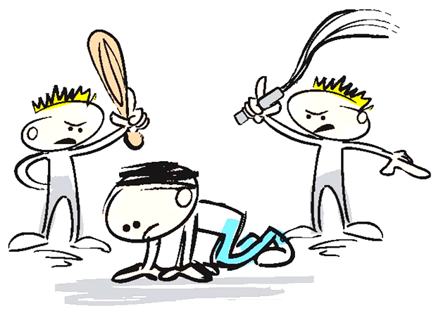
LIBERTATE ÎN CRISTOS | SESIUNEA 9 | IERTAREA DIN INIMĂ

Slide 7
LIBERTATE ÎN CRISTOS | SESIUNEA 9 | IERTAREA DIN INIMĂ
Iertarea din inimă
„Aleg să îl/o iert pe [numele]
pentru__________ [specific ce a făcut]
ceea ce m-a făcut să mă simt [__________]”

Slide 8
LIBERTATE ÎN CRISTOS | SESIUNEA 9 | IERTAREA DIN INIMĂ
Criza iertării
Iertarea trebuie acordată altora.
Dar criza este doar între Dumnezeu și noi.
De ce să ierți? Pentru a opri durerea!

Slide 9
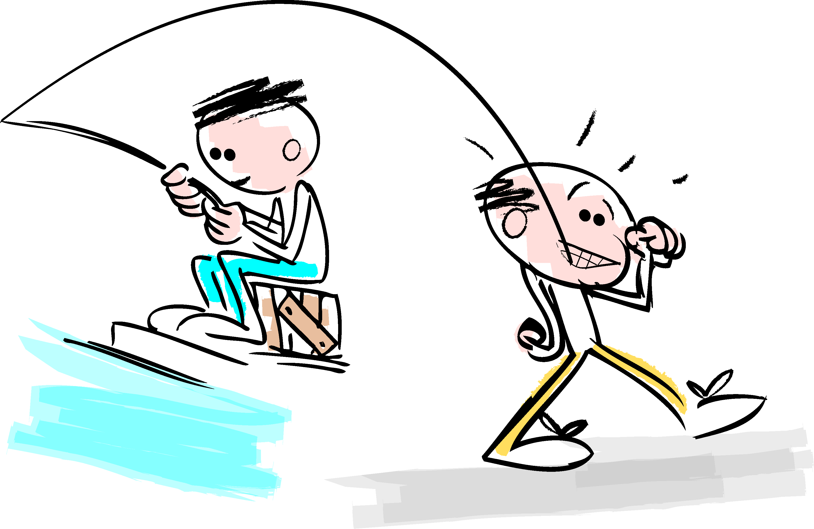
LIBERTATE ÎN CRISTOS | SESIUNEA 9 | IERTAREA DIN INIMĂ

Slide 10
LIBERTATE ÎN CRISTOS | SESIUNEA 9 | IERTAREA DIN INIMĂ
Pauză de meditare 2
Ce anume din ceea ce ați auzit este nou pentru voi, dacă este ceva?
În mod normal, niciunul dintre noi nu ar vrea să-și amintească rănile trecutului. De ce credeți că este nevoie să o faceți pentru a putea ierta autentic? Dacă nu sunteți de acord, de ce?
Am văzut cum criza iertării este între voi și Dumnezeu, mai degrabă decât între voi și persoana care v-a rănit. De ce adesea nu simțim așa?
De ce, dacă nu există iertare, nu cel care a greșit, ci cel căruia i s-a greșit este cel care continuă să experimenteze durerea?

Slide 11
LIBERTATE ÎN CRISTOS | SESIUNEA 9 | IERTAREA DIN INIMĂ
Ce este iertarea?
Nu este uitare.
Nu este tolerarea păcatului.
Nu este căutarea răzbunării.
Hotărârea de a trăi cu consecințele păcatului altcuiva.

Slide 12
LIBERTATE ÎN CRISTOS | SESIUNEA 9 | IERTAREA DIN INIMĂ
Cum să trăiești cu consecințele păcatului altcuiva
Oricum trebuie să o facem.
Singura noastră alegere este dacă o facem în robia amărăciunii sau în libertatea iertării.

Slide 13
LIBERTATE ÎN CRISTOS | SESIUNEA 9 | IERTAREA DIN INIMĂ
Pauză de meditare 3
Cum v-a schimbat sesiunea aceasta perspectiva despre ceea ce este sau nu este iertarea?
Data viitoare când cineva va greși față de voi, cât de repede credeți că veți ierta?
Dacă iertați, veți avea parte de dreptate pentru ceea ce vi
s-a greșit? Cum?

Slide 14
LIBERTATE ÎN CRISTOS | SESIUNEA 9 | IERTAREA DIN INIMĂ
Iertarea înseamnă să eliberezi un prizonier, iar apoi să-ți dai seama că tu erai prizonierul acela.

Slide 15

Finalul prezentării, apasă [esc] pentru a ieși

